Slide 1
Доклад заместителя генерального директора по общим вопросам ООО «Газпром трансгаз Ухта»
Блохина Владимира Ивановича
РАЗВИТИЕ
ГАЗОЗАПРАВОЧНОЙ ИНФРАСТРУКТУРЫ
ООО «ГАЗПРОМ ТРАНСГАЗ УХТА»
ЕЖЕГОДНОЕ СОВЕЩАНИЕ ПО ВОПРОСАМ РАСШИРЕНИЯ ИСПОЛЬЗОВАНИЯ ПРИРОДНОГО ГАЗА
Notes:
Добрый день коллеги, Вашему вниманию представляется доклад на тему «Развитие газозаправочной инфраструктуры ООО «Газпром трансгаз Ухта»

Slide 2
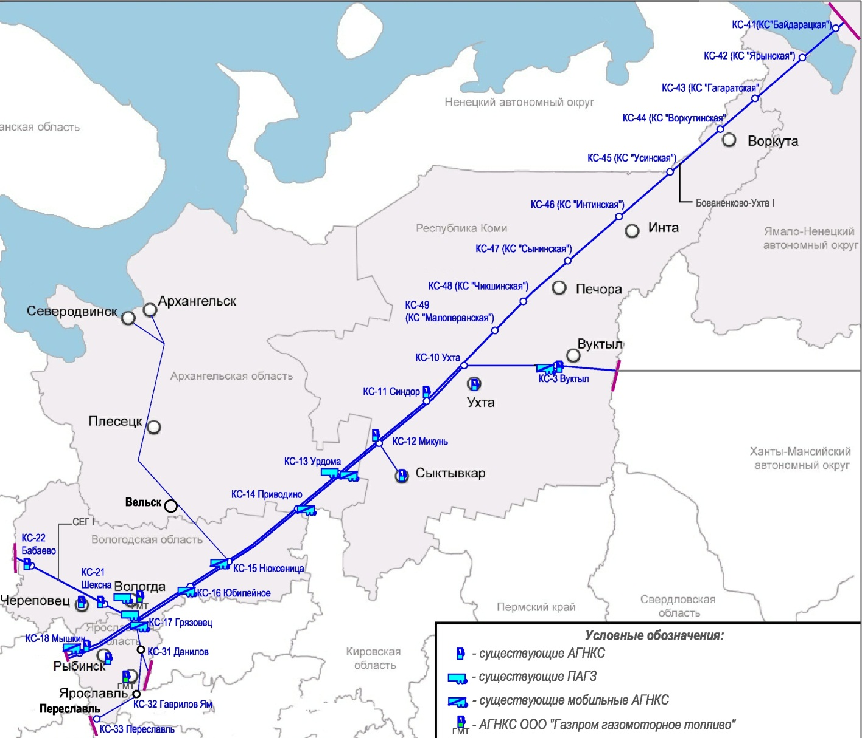
Состав газозаправочной инфраструктуры ООО «Газпром трансгаз Ухта»
10 АГНКС
7 МАГНКС
3 ПАГЗ
654 ГБА
1 пункт освидетельствования баллонов
РАЗВИТИЕ ГАЗОЗАПРАВОЧНОЙ ИНФРАСТРУКТУРЫ ООО «ГАЗПРОМ ТРАНСГАЗ УХТА»
Notes:
Развитие газозаправочной инфраструктуры ООО «Газпром трансгаз Ухта» происходило в 3 этапа:
Строительство АГНКС большой производительности в крупных населенных пунктах (Ухта, Сыктывкар, Череповец, Рыбинск), проведенное в 1980-1990 гг.
Строительство АГНКС малой производительности (до 3,2 млн. м3/год), организованное в рамках строительства магистральных газопроводов СРТО-Торжок и СЕГ-1, проведенное в 2008 – 2014 гг.
Строительство АГНКС и поставка мобильных АГНКС в рамках реализации целевых программ ПАО «Газпром» принятых в 2015-2018 годах.
В настоящее время газозаправочная инфраструктура Общества состоит из 10 АГНКС, 7 МАГНКС и 3 ПАГЗ. Перечисленная газозаправочная инфраструктура обеспечивает заправку компримированным природным газом 654 газобаллонных автомобилей Общества, а также сторонних потребителей.

Slide 3
Реализация КПГ на АГНКС ООО «Газпром трансгаз Ухта»
Рост целевых показателей потребления реализации КПГ
РАЗВИТИЕ ГАЗОЗАПРАВОЧНОЙ ИНФРАСТРУКТУРЫ ООО «ГАЗПРОМ ТРАНСГАЗ УХТА»
Notes:
В рамках выполнения целевых программ ПАО «Газпром» согласно Приказам № 336 от 23.05.2016, № 805 от 30.11.2017 и Постановления Правления №42 от 26.10.2016 Обществом достигнут многократный (более чем в 17 раз) рост потребления КПГ собственным транспортом. Кроме того, Общества на сторонних АГНКС дополнительно приобретается КПГ до 5% (4677 м3) от общего потребления газа собственным транспортом.
По результатам выполнения мероприятий по популяризации КПГ в качестве моторного топлива в период 2015 - 2018 годы потребление газа сторонними потребителями увеличилось более чем на 86%.

Slide 4
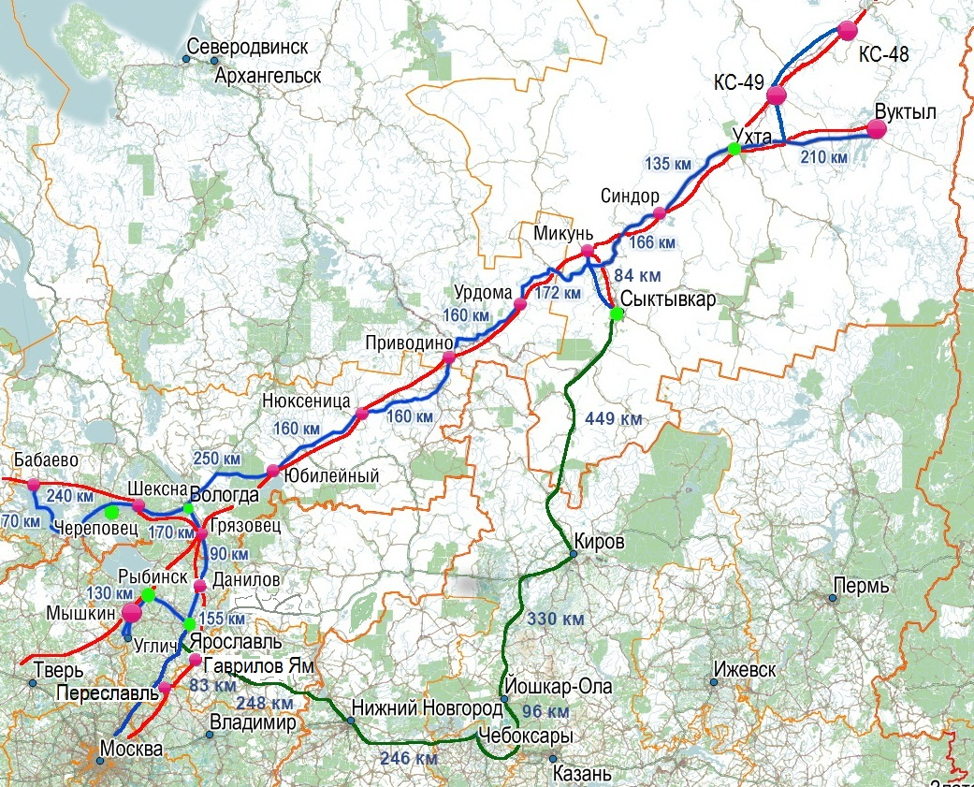
Состояние газозаправочной инфраструктуры ООО «Газпром трансгаз Ухта» по результатам реализации целевых программ ПАО «Газпром»
Организация транспортных мостов
АГНКС ООО «Газпром газомоторное топливо
АГНКС ООО «Газпром трансгаз Ухта»
РАЗВИТИЕ ГАЗОЗАПРАВОЧНОЙ ИНФРАСТРУКТУРЫ ООО «ГАЗПРОМ ТРАНСГАЗ УХТА»
Notes:
Реализация целевых программ позволила создать транспортные мосты для автомобилей на КПГ вдоль трасс МГ от городов Печора и Вуктыл в северной части зоны производственной деятельности Общества до Москвы и Череповца в центральных регионах Российской Федерации. Ранее существовавшая транспортная схема движения ГБА требовала проезда через города Киров, Йошкар-Ола, Чебоксары и Нижний Новгород, что удлиняло маршрут более чем на 700 км.

Slide 5
Малая часовая производительность АГНКС
Тип АГНКС | Часовая производительность, нм³/час | Время заправки грузового автомобиля КамАЗ, автобуса НефАЗ, мин.
МКЗ-50У | 180 | 40-50
БИ-100 | 330 | 35-40
Борец | 1400 | 10-15
МАГНКС ООО «Тегас», ООО «Барренс» | 500 | 15-20
Снизить простои на заправку при использовании газомоторного транспорта
РАЗВИТИЕ ГАЗОЗАПРАВОЧНОЙ ИНФРАСТРУКТУРЫ ООО «ГАЗПРОМ ТРАНСГАЗ УХТА»
Notes:
При реализации программ выявлены следующие проблемные вопросы:
Малая часовая производительность АГНКС, введенных в эксплуатацию в рамках строительства магистральных газопроводов СРТО-Торжок и СЕГ-1, приводит к длительным простоям газомоторного транспорта на заправках. Длительность заправки автомобилей КамАЗ и автобусов НефАЗ составляет до 50 минут.
Отсутствие газозаправочной инфраструктуры вдоль МГ «Бованенково-Ухта», расположенной в условиях Крайнего Севера

Slide 6
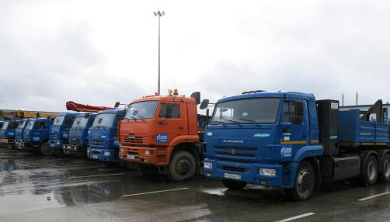
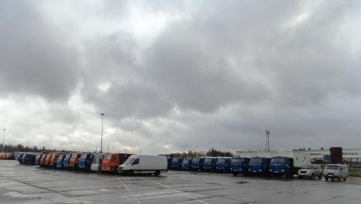
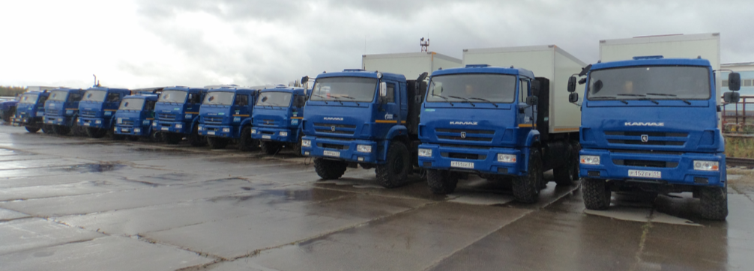
Отсутствие оборудованных стояночных боксов для газомоторного транспорта
Обеспечить безопасную стоянку газомоторного транспорта
РАЗВИТИЕ ГАЗОЗАПРАВОЧНОЙ ИНФРАСТРУКТУРЫ ООО «ГАЗПРОМ ТРАНСГАЗ УХТА»
Notes:
3. Недостаток и отсутствие гаражей и боксов, оборудованных для стоянки газомоторной техники, приводит к необходимости ее хранения на открытых площадках, что в условиях северных регионов снижает срок службы оборудования.

Slide 7
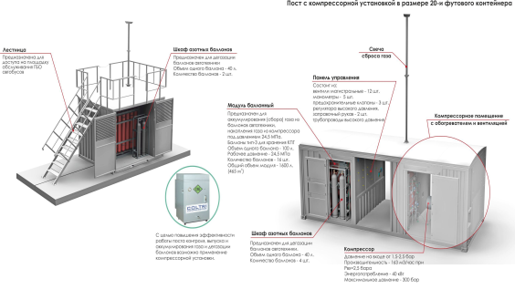
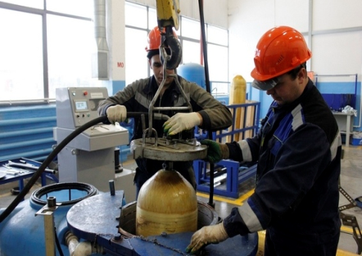
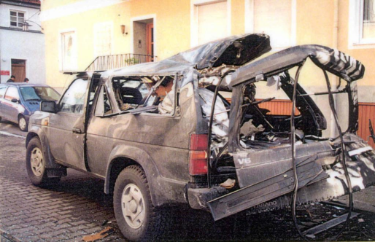
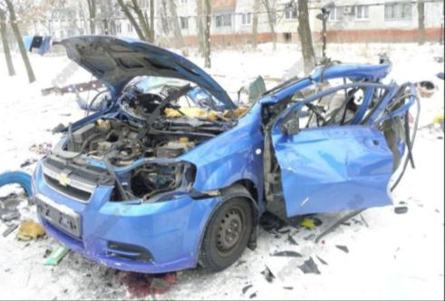
Нехватка сервисной инфраструктуры
Обеспечить безопасную эксплуатацию и техническое обслуживание газомоторного транспорта
РАЗВИТИЕ ГАЗОЗАПРАВОЧНОЙ ИНФРАСТРУКТУРЫ ООО «ГАЗПРОМ ТРАНСГАЗ УХТА»
Notes:
4. Необеспеченность сервисной инфраструктуры в том числе постами дегазации газобаллонного оборудования и пунктами освидетельствования баллонов КПГ.
Отсутствие постов дегазации снижает экономическую эффективность использования КПГ, в связи с потерями на стравливание газа при проведении ремонта и технического обслуживания ГБА, так же снижается безопасность работ при проведении обслуживания и ремонта топливных систем газомоторной техники.
Отсутствие пунктов освидетельствования баллонов КПГ требует вывода из эксплуатации ГБА с истекшим сроком технического освидетельствования баллонов на период освидетельствования, а также приводит к финансовым издержкам на проведение работ подрядным способом.
Несоблюдение требований по техническому обслуживанию топливных систем ГБА и техническому ремонту может привести к авариям, полностью разрушающим транспортные средства. Подобные случаи приведены на нижних фото.

Slide 8
Программа по созданию автотранспортной и газозаправочной инфраструктуры на промышленных площадках ООО «Газпром трансгаз Ухта»
Программа по созданию автотранспортной и газозаправочной инфраструктуры на промышленных площадках ООО «Газпром трансгаз Ухта»
АГНКС и МАГНКС 15 объектов
ПАГЗ 3 объекта
Топливозаправочные пункты 5 объектов
Пункты освидетельствования баллонов 2 объекта
Стояночные боксы и гаражи 19 объектов
Посты дегазации газобаллонного оборудования 24 объекта
РАЗВИТИЕ ГАЗОЗАПРАВОЧНОЙ ИНФРАСТРУКТУРЫ ООО «ГАЗПРОМ ТРАНСГАЗ УХТА»
Notes:
С целью решения выявленных проблем, организации работ по развитию газозаправочной и газомоторной инфраструктуры Общества, в ООО «Газпром трансгаз Ухта» разработана и согласована с ПАО «Газпром» «Программа по созданию автотранспортной и газозаправочной инфраструктуры на промышленных площадках ООО «Газпром трансгаз Ухта» на 2018 -2024 гг., в которой рассмотрены вопросы размещения и сроков строительства и расширения объектов газозаправочной инфраструктуры (АГНКС, МАГНКС, ПАГЗ), а также объектов сервисной инфраструктуры (пункты освидетельствования баллонов, стояночные боксы и гаражи, посты дегазации), не охваченной целевыми программами ПАО «Газпром». Программа Общества является основанием для включения в инвестиционную программу ООО «Газпром трансгаз Ухта» за счет собственных средств с целью проектирования объектов газозаправочной и газомоторной инфраструктуры.

Slide 9
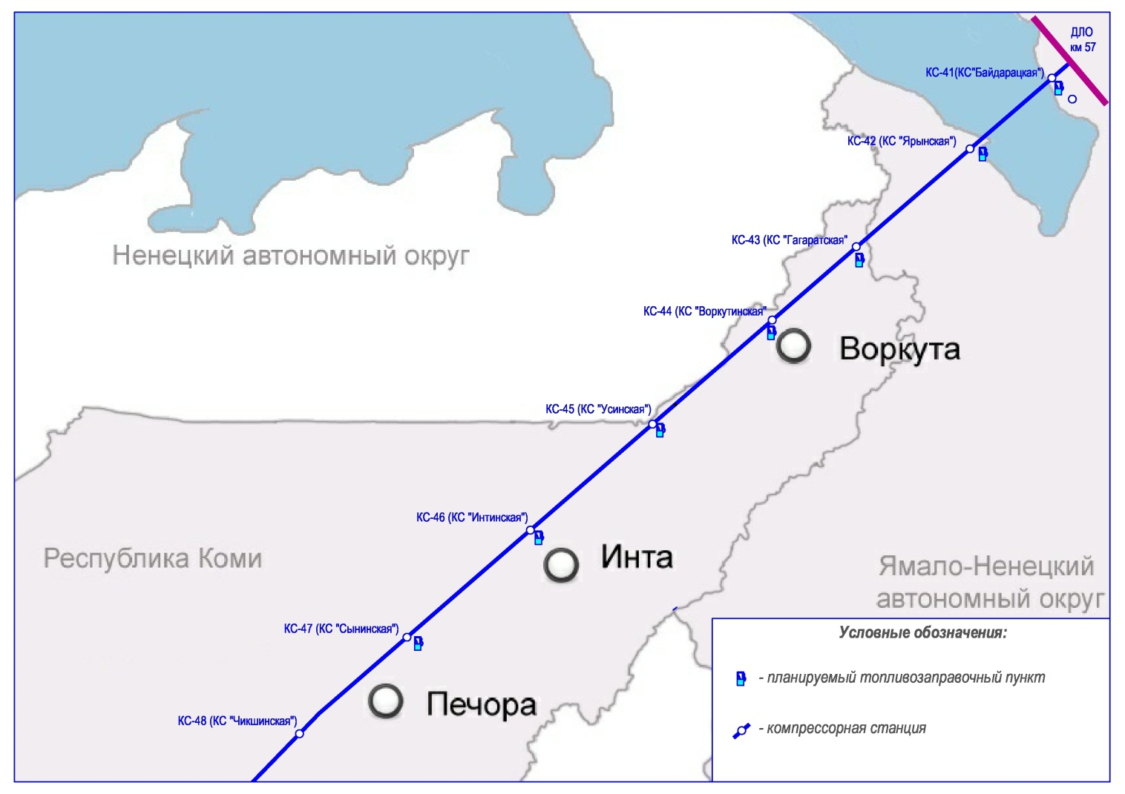
Развитие потребления КПГ на Крайнем Севере
Снижение потребления ЖМТ на Крайнем Севере
РАЗВИТИЕ ГАЗОЗАПРАВОЧНОЙ ИНФРАСТРУКТУРЫ ООО «ГАЗПРОМ ТРАНСГАЗ УХТА»
Notes:
Также программой Общества акцентированы решения по вопросам развития газозаправочной инфраструктуры на Крайнем Севере вдоль системы МГ Бованенково – Ухта. Данный вопрос имеет высокую актуальность для Общества в связи с имеющимися проблемами по доставке и значительным расходом жидкого моторного топлива на удаленных объектах, расположенных в районах Крайнего Севера.
Обустройство объектов ГЗИ рассматривается в 2 вариантах:
В соответствии с поручением Департамента 308 в проект технических заданий проектирование объектов III очереди МГ Бованенково - Ухта включены требования о необходимости размещения АГНКС на территории промышленных площадок компрессорных станций;
Проработка типовых проектов систем заправки внутриплощадочного транспорта без АГНКС Департаментом 308 поручена «Газпром – ВНИИГАЗ». Заправка подготовленным газом в данном случае должна производиться непосредственно из магистрального газопровода давлением до 12 МПа без дополнительного компримирования.

Slide 10
СПАСИБО ЗА ВНИМАНИЕ
Блохин Владимир Иванович
Заместитель генерального директора
по общим вопросам
ООО «Газпром трансгаз Ухта»
Тел. : (8216) 77-23-13
Е-mail: vblohin@sgp.gazprom.ru
РАЗВИТИЕ ГАЗОЗАПРАВОЧНОЙ ИНФРАСТРУКТУРЫ ООО «ГАЗПРОМ ТРАНСГАЗ УХТА»

